Slide 1
实验六 学生管理系统合约
Notes:
通过实验5，我们熟悉了如何使用Python的web3j库调用合约函数，对以太坊的数据进行读写操作，改变合约的状态，并且对Solidity的文件结构、数据类型、控制结构与表达式有了一些初步的理解。本次实验的内容是根据提供的Python测试脚本编写相应的合约，完成一个模拟的学生管理系统。

Slide 2
学生管理系统合约
依旧建议在本机完成实验，实验环境基本与上一节实验课相同。
合约的编写依旧建议在Remix上进行，有语法提示，且由于本次实验不需要多个用户同时调用合约，在remix上也可以部署合约后进行测试。
Python测试脚本新增了solcx库，用于编译solidity合约，也就是合约的abi和bytecode不需要手动去复制（但合约本体还是需要在remix上复制到StudentContract.sol文件中，且大家需要对abi和bytecode是什么需要有一定的理解）
本次实验评分中实验过程的15/4分即为Python测试脚本所给出的分数（满分300）/20 /4

Slide 3
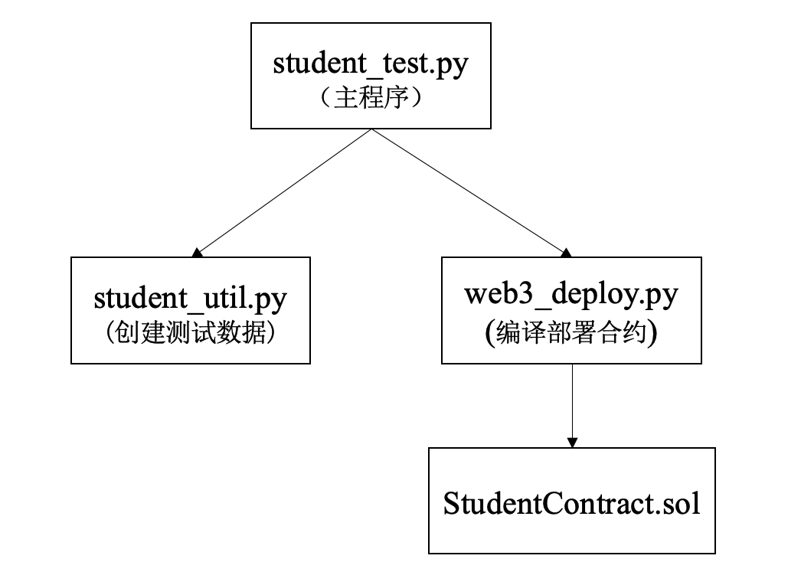
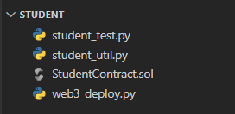
实验项目框架
同目录下写好StudentContract.sol合约后，运行student_test.py即可查看结果
python3 student.test.py
Notes:
接下来我们看下此次试验的项目框架

Slide 4
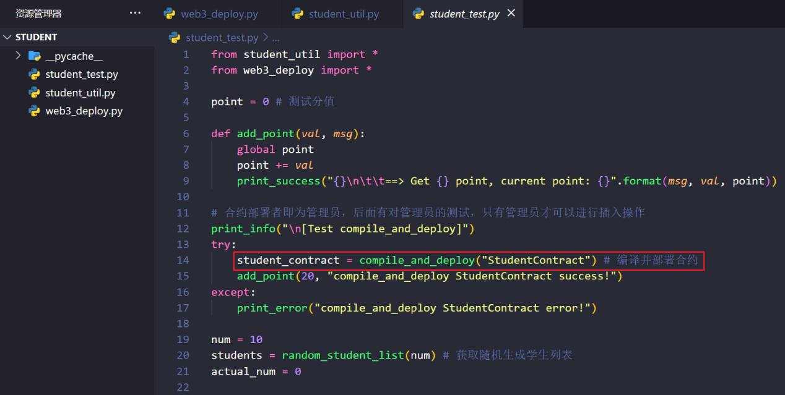
实验项目框架
同目录下写好StudentContrace.sol合约后，运行student_test.py即可查看结果
python3 student.test.py

Slide 5
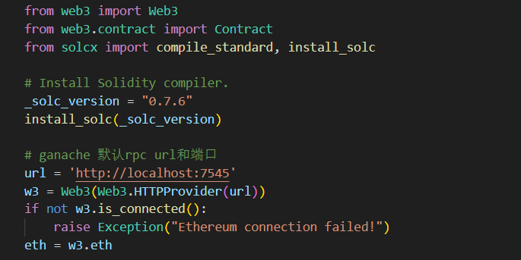
使用Python连接以太坊测试链
依旧使用Ganache搭建测试链，
默认端口7545
由于上次实验大家通过复制粘贴已经对abi和bytecode有了一定了解
本次实验新添加了一个库
py-solc-x
是Python语言编译solidity合约的较为方便的库，省去了使用命令行solc的过程以及remix复制粘贴abi和bytecode的时间。
首次使用时，install_solc可能会花费较长时间，属于正常现象

Slide 6
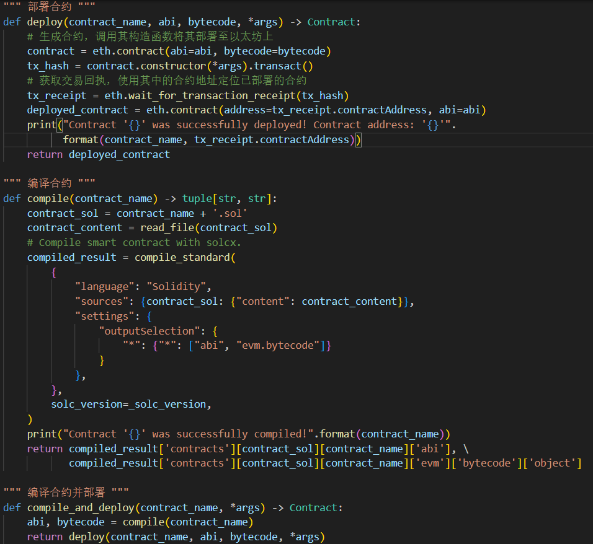
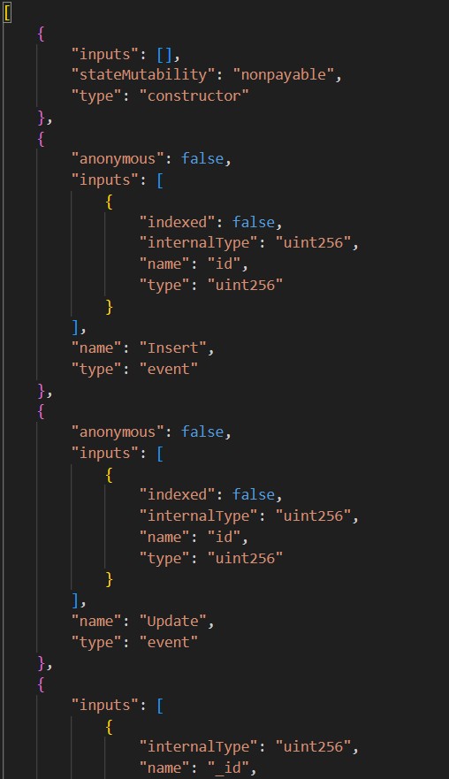
部署
使用Python编译并部署合约
编译

Slide 7
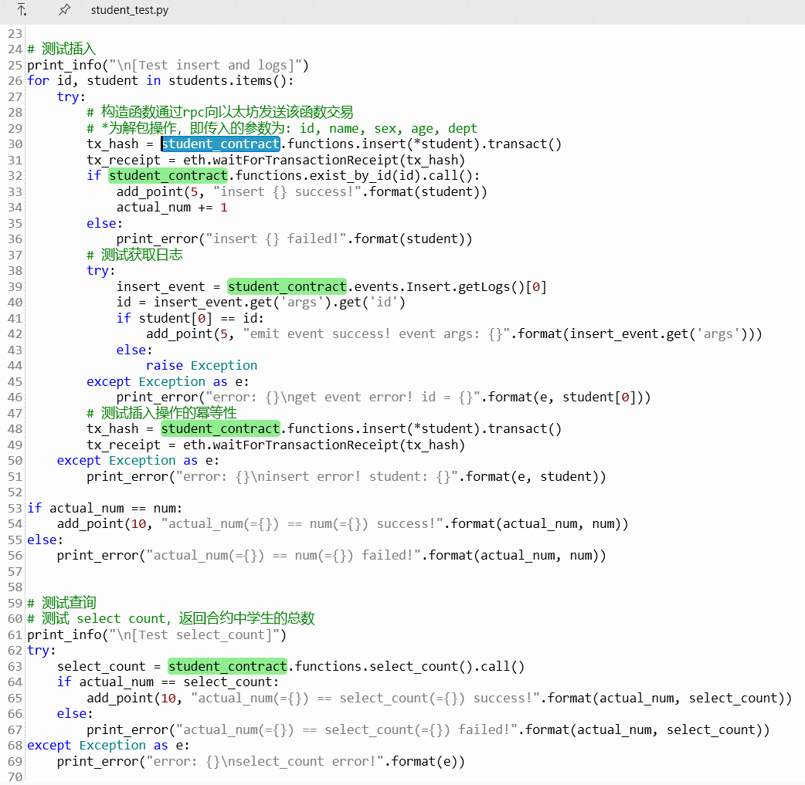
使用Python调用合约

Slide 8
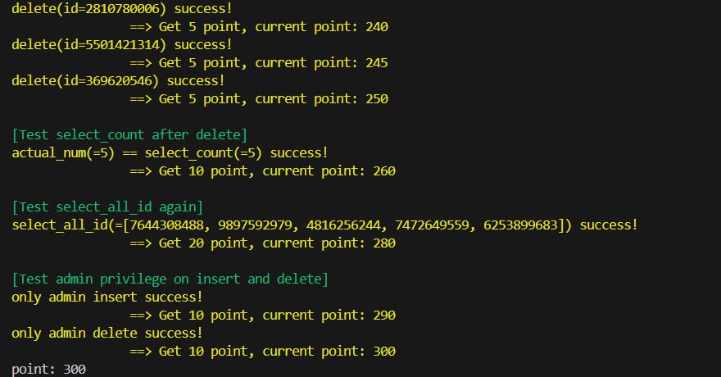
运行结果

Slide 9
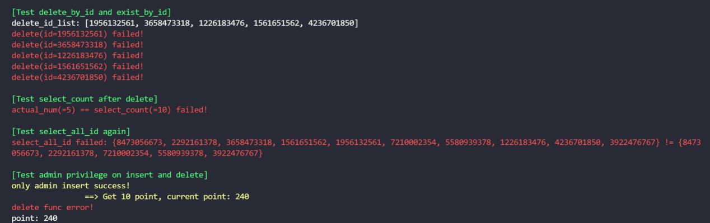
错误样例

Slide 10
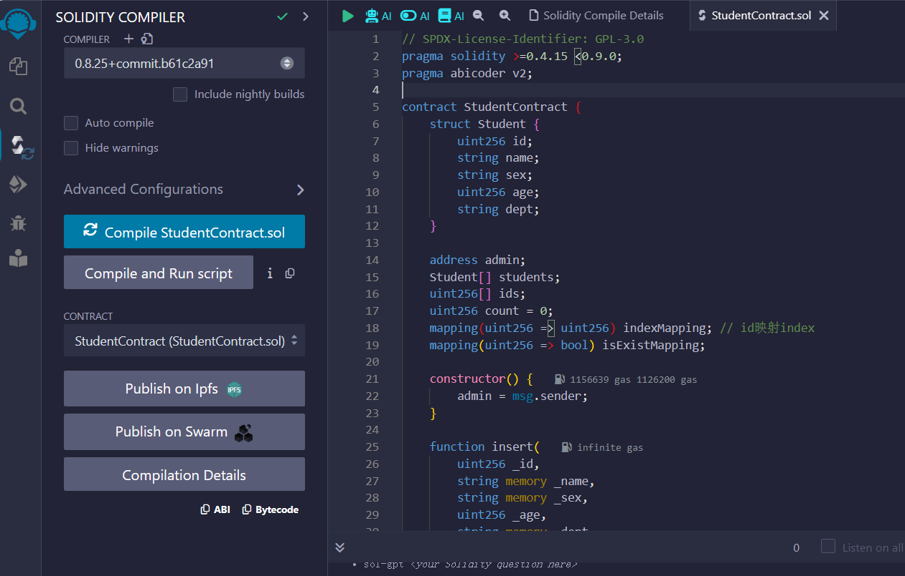
Remix调用调试合约
编译合约，
如果remix语法提示未出现报错的话，基本上都能编译通过
本次实验中如果solidity编译版本为0.7.x则必须添加pragma abicoder v2
如果编译版本为0.8
则可以不添加

Slide 11
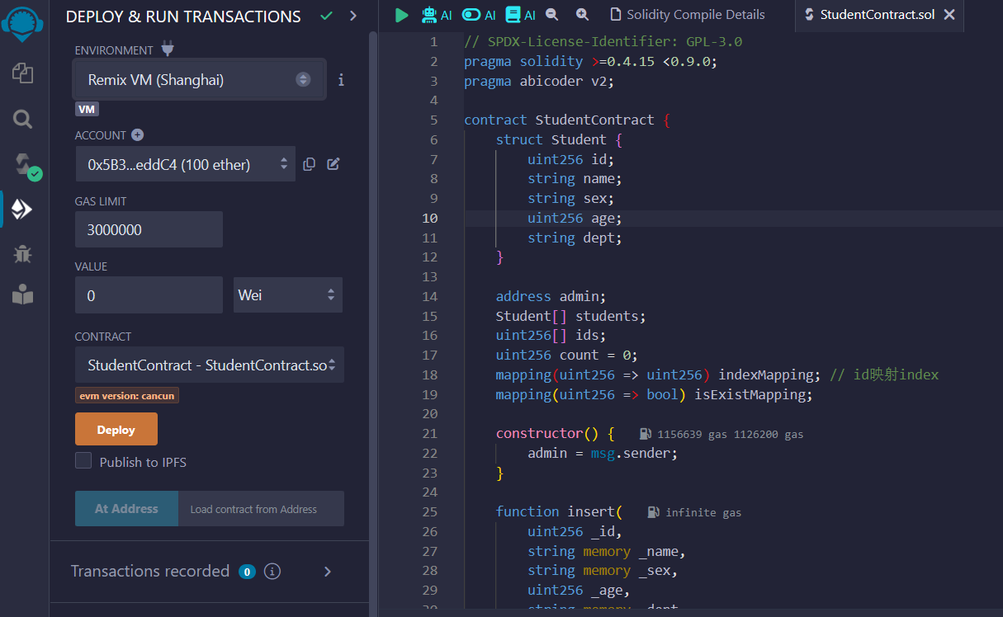
Remix调用调试合约
部署合约，
选择shanghai的remixVM
点击Deploy部署

Slide 12
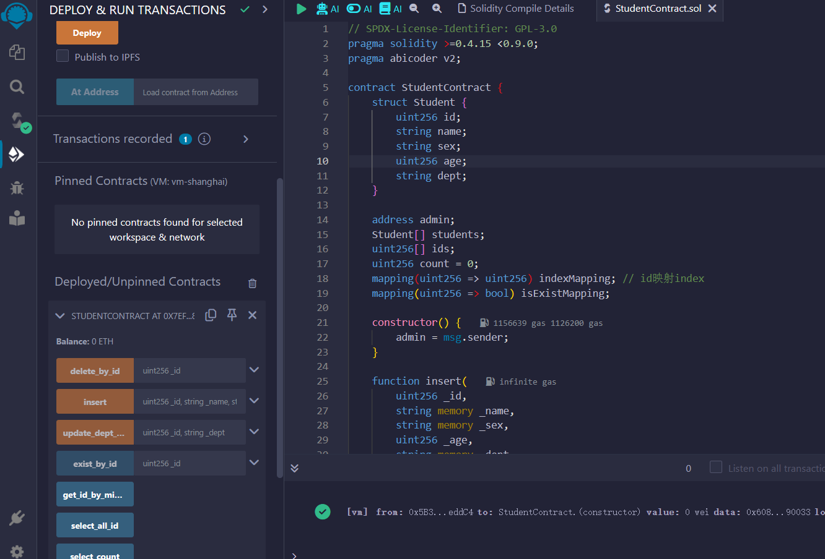
Remix调用调试合约
部署成功后，
可以在同一个页面的Deployed Contracts里查看到对应的合约（刚开始被折叠）
然后选择你想要调用的function，传入你想要的参数进行测试

Slide 13
Solidity语言介绍三
数组
事件
Notes:
在进行实验操作之前，我会先给大家介绍一下solidity中的数组语法以及所提供的事件与日志机制的相关知识。

Slide 14
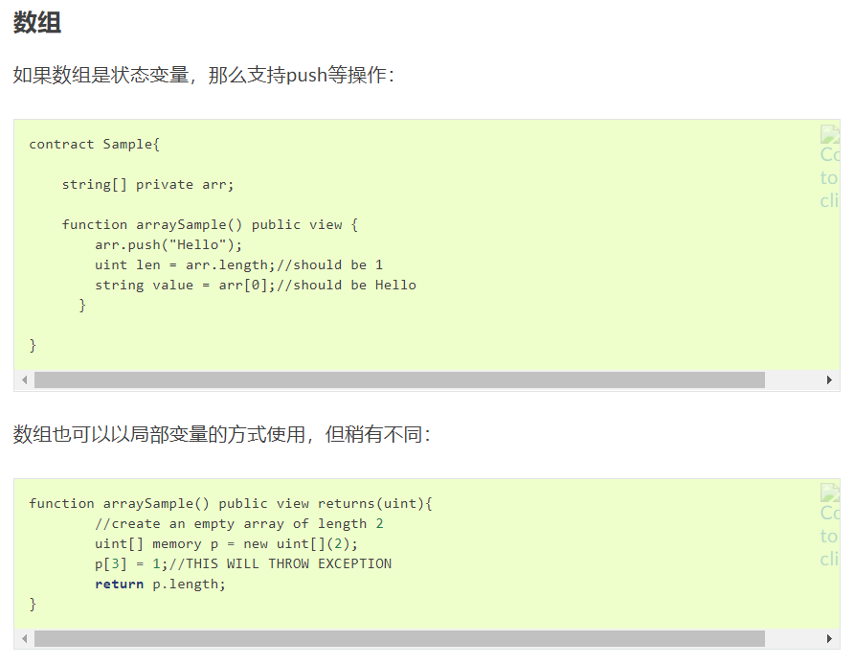
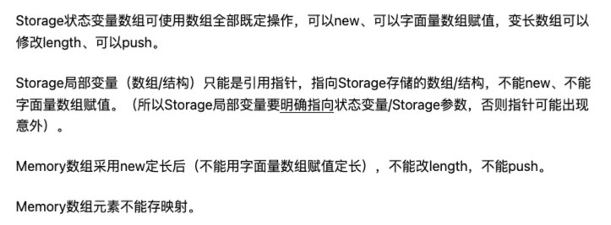

Slide 15
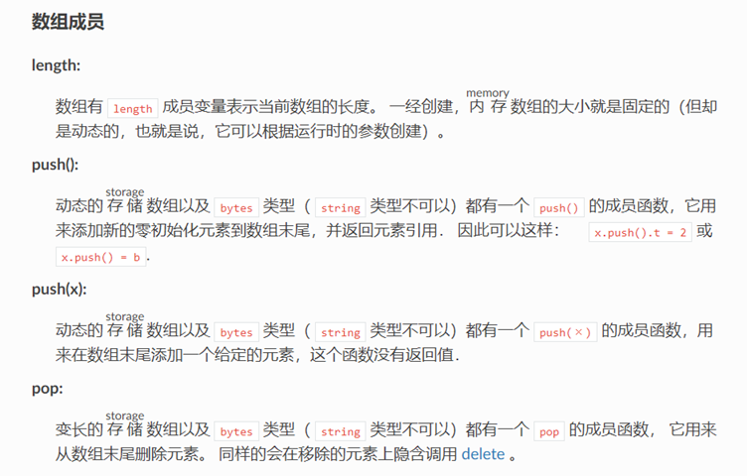

Slide 16
Solidity 事件是EVM的日志功能之上的抽象。 应用程序可以通过以太坊客户端的RPC接口订阅和监听这些事件。
事件在合约中可被继承。当他们被调用时，会使参数被存储到交易的日志中 —— 一种区块链中的特殊数据结构。 这些日志与地址相关联，被并入区块链中，只要区块可以访问就一直存在

Slide 17
